Slide 1
Abstract and Interface
Hướng dẫn: Phạm Ngọc Huy

Slide 2
Mục tiêu
Tính trừu tượng Java
Abstract Method
Hiểu về Abstract Class
Hiểu về Interface
Khái niệm
Biết tạo Interface
Đặc điểm interface
Biết phân biệt so sánh Abstract và Interface
Demo

Slide 3
Tính trừu tượng Java
Không quan tâm tới các hành vi thực hiện như nào
Ẩn đi chi tiết của hành vi
Tính trừu tượng thể hiện qua
Abstract Class
Interface
Abstract Class

Slide 4
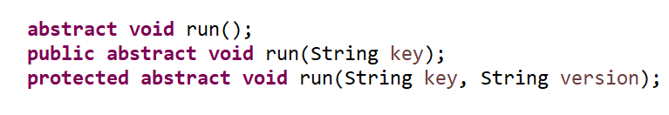
Abstract Method
Có từ abstract trước method
Không có thân chương trình (không đi vào chi tiết của của hành vi)
Có thể nạp chồng phương thức abstract
Access Modifier cho abstract method là: mặc định, public, protected

Slide 5
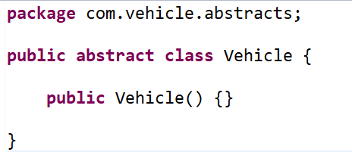
Abstract Class
Có từ khóa abstract trước khai báo class
Có hoặc không có abstract method
Abstract class có thể không có abstract class

Slide 6
Đặc điểm Abstract Class
Có constructor mặc định
Biến có giá trị mặc định
Abstract method bắt buộc phải có từ khóa abstract

Slide 7
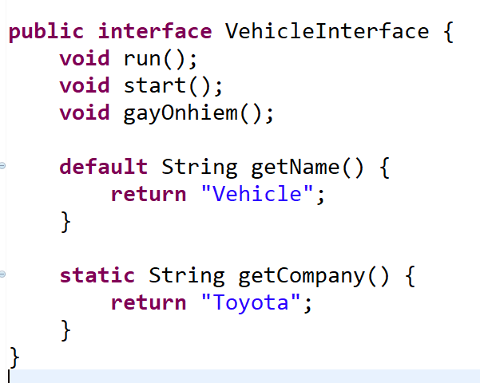
Interface Java là gì
Là một bản thiết kế trước của một class
“Chuẩn bị” những hành vi của class
Class sẽ kế thừa những hành vi này

Slide 8
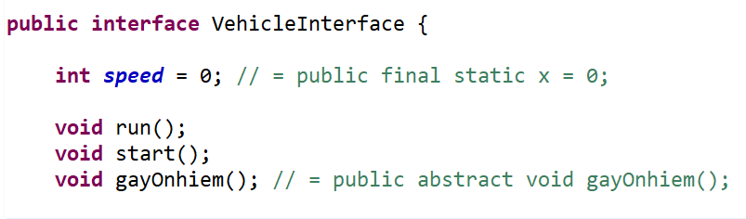
Đặc điểm Interface
Có thể khai báo biến trong Interface
Không phải là Class, không có constructor
Biến trong interface không có giá trị mặc định
Biến ở dạng static, final khi compiler
Các method đề là abstract method

Slide 9
Kế thừa với Interface
Interface có thể extends nhiều interface khác
Interface không thể implement Interface khác
Các class có thể implement từ nhiều Interface
Hầu hết các phần mềm đều dựng sẵn interface trước
Dùng interface mới mở rộng từ interface cũ

Slide 10
Từ khóa Final
Dùng cho biến, class, method để phân quyền truy cập
Biến final là hằng số và không thay đổi được giá trị (không có setter)
Class final: không thể extend
Method final: không thể ghi đè, có thể kế thừa từ class không final
Biến final, static có thể không khai báo trị

Slide 11
Từ khóa static
Mục đích quản lý bộ nhớ
Biến static: Khởi tạo một lần duy nhất
Method static: gọi trực tiếp mà không cần khởi tạo đối tượng
Class static: chỉ có thể là Inner Class
Ngoài ra có thể tạo khối static chạy trước hàm main

Slide 12
Giống nhau Interface-Abstract Class (1)
Biến có thể khai báo bên trong
Đều có hoặc không có abstract method
Các abstract method đều không thể hiện nội dung
Thể hiện có thể qua SubClass

Slide 13
Interface
Class
Extends
Extends
Interface
Implement
Class
Kế thừa giữa Interface và classs

Slide 14
Khác nhau (1)
Constructor
Abstract Class constructor mặc định
Interface không có constructor mặc định
Biến
Abstract Class có giá trị mặc định
Interface không có giá trị mặc định, biến ở dạng static final khi compiler

Slide 15
Khác nhau (2)
Abstract method
Abstract class Có thể thực hiện chi tiết ở trong
Interface Không thực hiện chi tiết
Access modifier của Abstract method
Abstract class: Access modifier: mặc định, protected, public
Interface: chỉ có thể là public (khi compiler mặc định là public)

Slide 16
Khác nhau (3)
Kế thừa
Abstract Class: Đơn kế thừa - Abstract class chỉ có thể extends từ một Abstract class khác
Interface: Đa kế thừa Interface có thể extend từ nhiều Interface khác
Từ khóa kế thừa sử dụng được
Abstract Class: sử dụng được extend và implement
Interface: chỉ sử dụng implement

Slide 17
Khi nào sử dụng Abstract Class và Interface
Không có câu trả lời,
Nên và không nên!

Slide 18
Tình huống (1)
Không cần khai báo biến giá trị có sẵn và không muốn public biến?
True => Nên sử dụng Abstract Class
Các subclass có liên quan gần nhau về đặc tính?
True => Nên sử dụng Abstract Class
Có xu hướng nhằm khởi tạo đối tượng?
True => Nên sử dụng Abstract Class

Slide 19
Tình huống (2)
Có xu hướng quản lý hành vi?
True => nên sử dụng Interface
Các subclass không nhất thiết thể hiện các hành vi dựng sẵn từ interface?
True => Nên sử dụng Abstract Class

Slide 20
Tóm tắt
Biết tính trừu tượng của Java
Abstract method
Interface
Abstract Class
Biết khi nào nên sử dụng Abstract Class
Khi nào nên sử dụng Interface

Slide 21

Thank you!

